Slide 1
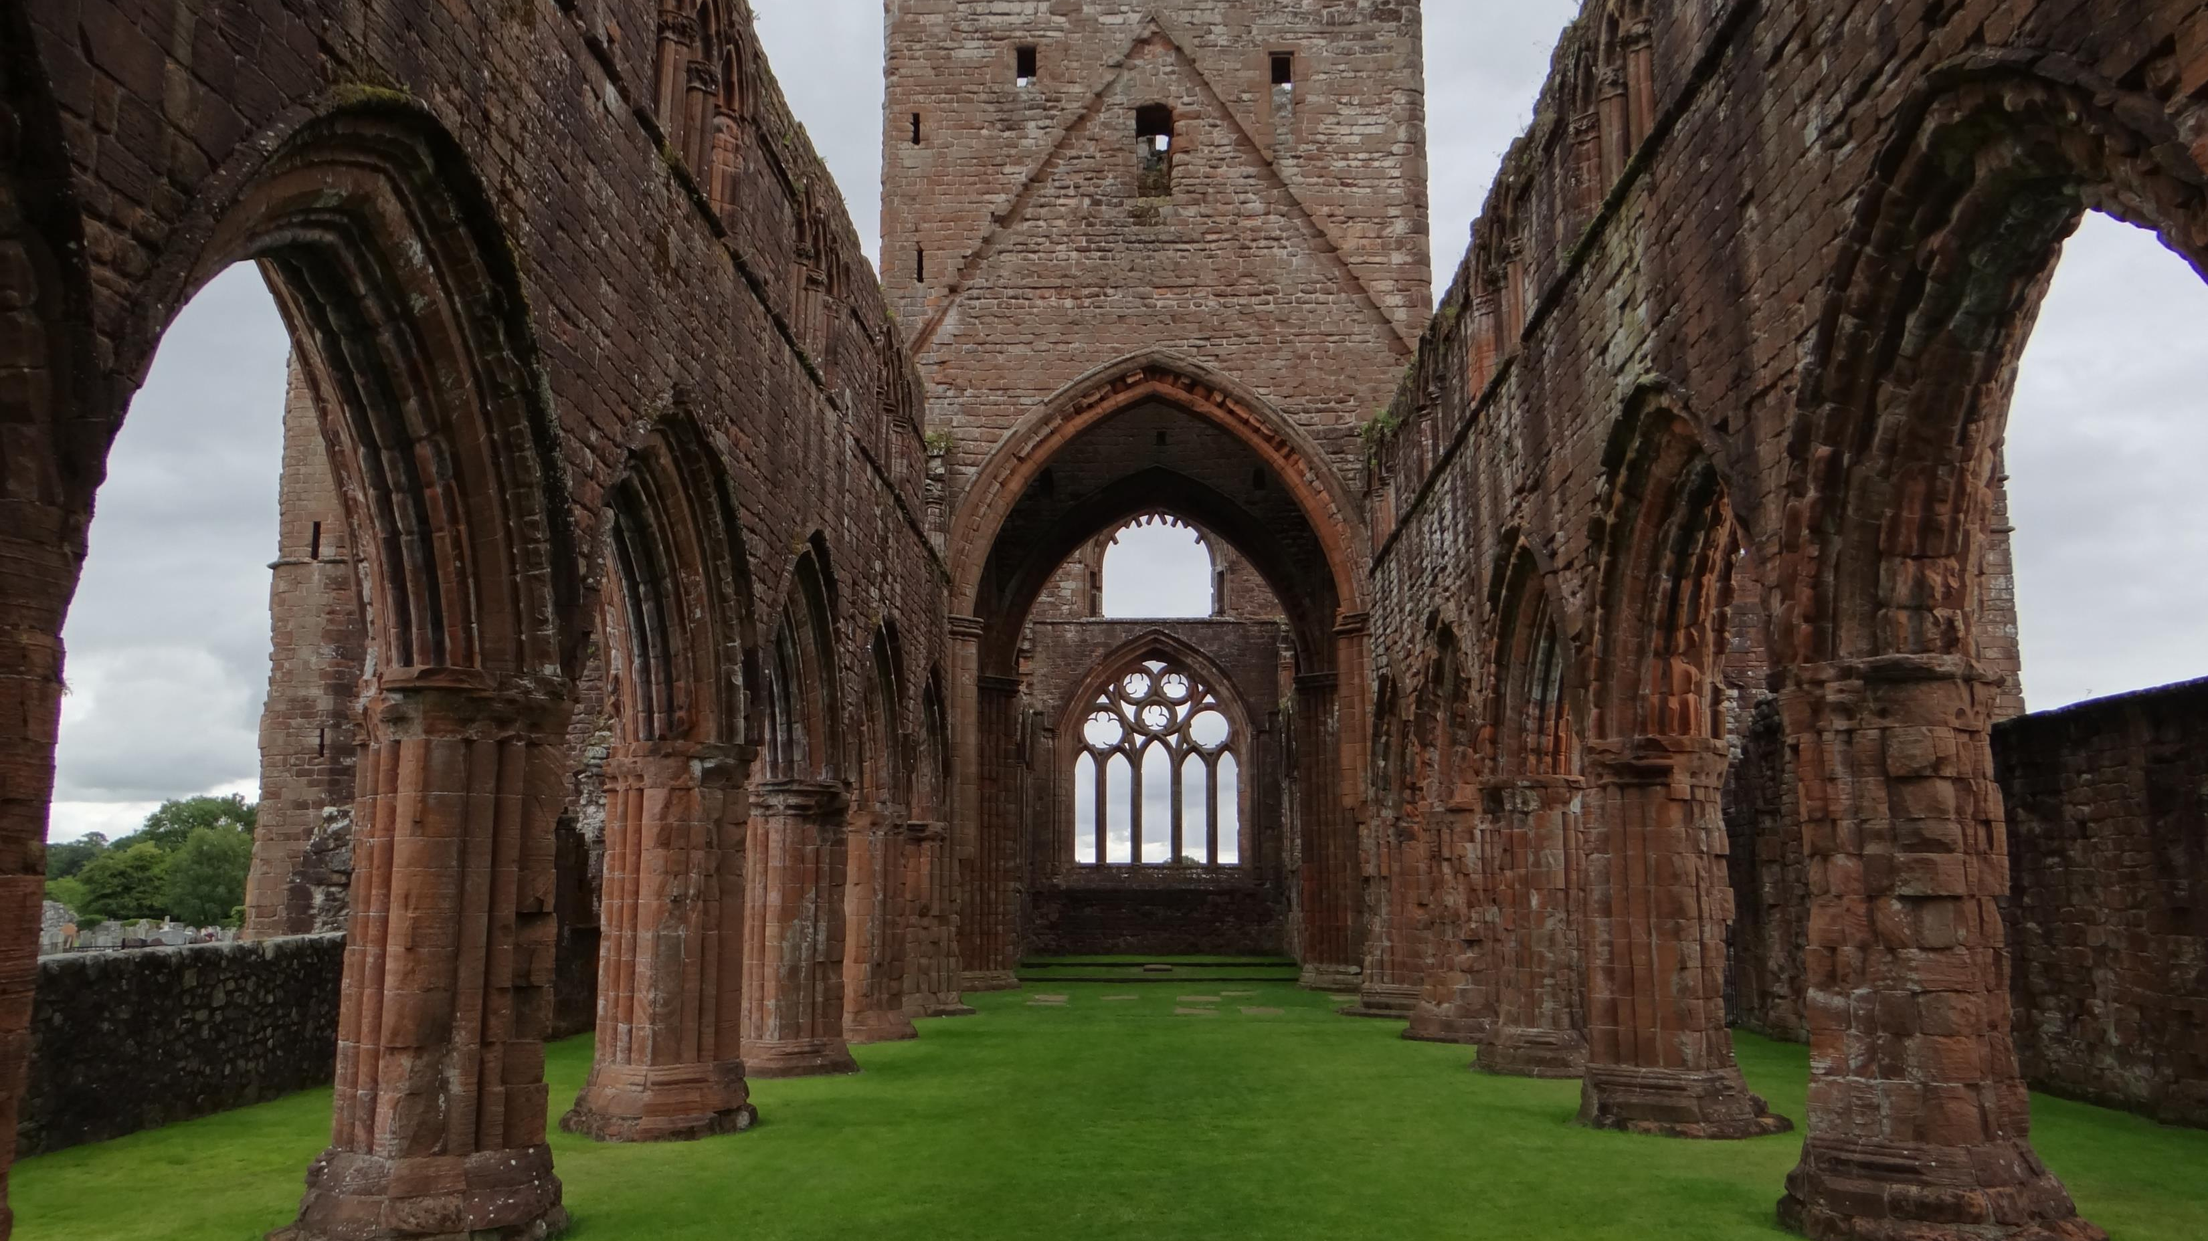
TRINIDAD
NUESTRAS CONFESIONES.
NUESTRA FE HISTÓRICA.
NUESTRA FE BIBLICA

Slide 2
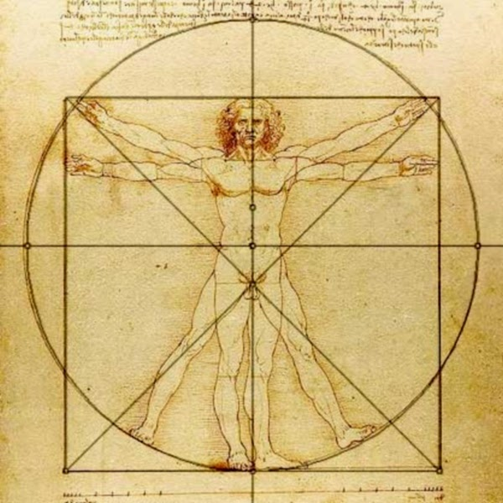
El concepto más elevado que el hombre puede tener de Dios siempre estará contenido dentro del ideal humano y por antonomasia circunscrito a la limitación del lenguaje, limitación del intelecto y limitación de los conceptos.

Slide 3
¿QUÉ ES DIOS, ¿CÓMO ES DIOS?, ¿QUIÉN ES DIOS? ¿QUÉ SE NOS PERMITE SABER DE DIOS?
Concordamos en que al hablar de Dios lo estamos haciendo desde una perspectiva catafática, es decir, considerando que tratamos de explicar desde el lenguaje HUMANO lo que la teología nos permite.
En ocasiones es preciso usar un lenguaje analógico para hablar sobre Dios, reconociendo que nuestras palabras y conceptos humanos son limitados y no pueden capturar completamente la realidad de Dios ni la realidad plena de su naturaleza, pues nos está velada. Sin embargo, podemos usar analogías y metáforas para acercarnos a una comprensión más completa de Dios. En resumen, el enfoque catafático en teología se centra en la afirmación positiva de los atributos divinos basados en la revelación divina, reconociendo al mismo tiempo la limitación del lenguaje humano para describir completamente a Dios.

Slide 4
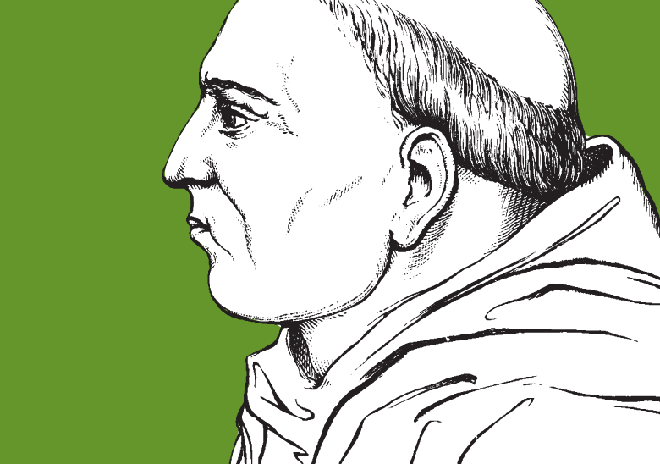
“Aunque la palabra “persona” no se encuentra aplicada a Dios en la Escritura, sin embargo, lo que la palabra significa se encuentra afirmado de Dios en muchos lugares de la Escritura, como que Él es el ser supremo que subsiste por sí mismo, y el ser más perfectamente inteligente (…) La urgencia de refutar a los herejes hizo necesario encontrar nuevas palabras para expresar la antigua fe en Dios”
- Tomás de Aquino. ST. V. I.

Slide 5
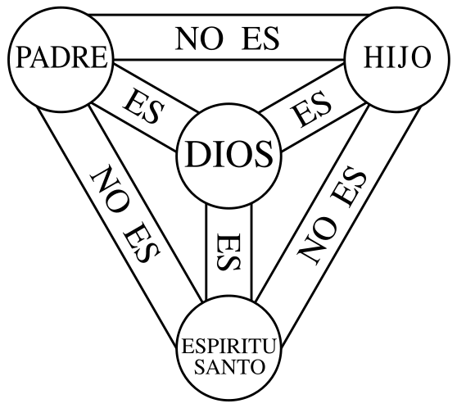
TRINIDAD INMANENTE
La Trinidad Inmanente se refiere al gran misterio de la relación íntimaentre el Padre, Hijo y Espíritu Santo.

Slide 6
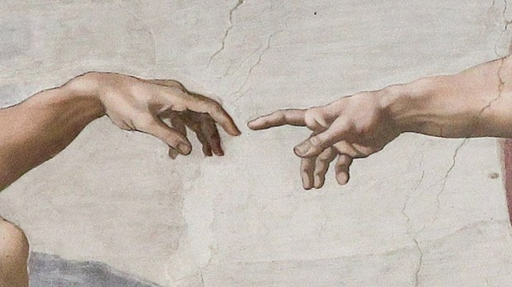
TRINIDAD ECONÓMICA
Trinidad económica refiere a la forma en que las personas de la divinidad se relacionan con su creación y los individuos. En el sentido soteriológico, las escrituras dan testimonio de esta realidad.

Slide 7
TRINIDAD ECONÓMICA
1. EL PADRE | ÉL planificó nuestra salvación (Rom.8:28-31) ÉL envió a Su Hijo (1 Juan 4:9-10) ÉL dio a Su Hijo (Juan 3:16; Rom. 8:32)
2. EL HIJO | ÉL llevó a cabo la OBRA de salvación (Juan 17:4; 19:30) ÉL es el Gran Salvador (Tito 2:13-14). ÉL murió para proveer salvación (1 Ti.2:6).
3. EL ESPÍRITU SANTO | ÉL da a la persona salva una NUEVA VIDA (2 Co. 3:6). ÉL da a la persona salva un NUEVO NACIMIENTO (Juan 3:5; Tito 3:5). ÉL adorna y embellece al pecador colocándolo EN CRISTO (2 Co. 5:17), y así ÉL lo provee con los hermosos adornos de la redención, santificación y justificación (1 Corintios 6:11; y ver 1 Corintios 1:30).

Slide 8
SHEMÁ “TU DIOS UNO ES”
La Shemá declara en Deuteronomio 6:4: “Oye, Israel: Jehová nuestro Dios, Jehová uno es”. Este credo judío respecto a Jehová como el único Dios verdadero y como solo “uno”, tiene en cuenta una pluralidad en Dios como uno solo. La palabra “uno” en Deuteronomio 6:4 traduce el adjetivo hebreo ekjád, que afirma la unidad de Dios, pero que puede considerar la pluralidad en esa unidad

Slide 9
SHEMÁ “TU DIOS UNO ES”
Esta palabra también se usa en Génesis 2:24 para “una sola carne” en referencia del esposo y la esposa en el matrimonio. Cierto es que en otros usos de ekjád no se pretende dar la idea de una unidad compuesta. Pero si Deuteronomio 6:4 hubiera tenido la intención de afirmar que Dios es una sola persona, se habría utilizado sin lugar a duda otro término hebreo, a saber, yakjíd, que tiene el sentido de “solo, solitario” (véase Sal. 68:6)

Slide 10
SHEMÁ “TU DIOS UNO ES”.
Deuteronomio 6:4 es una afirmación de monoteísmo, no de unitarianismo. No contradice la doctrina de la Trinidad (véase 1 Co. 8:6) y hasta considera que Dios sea más de una persona

Slide 11
¿QUÉ CREEMOS?
La Trinidad es una. No confesamos tres dioses sino un solo Dios en tres personas: "la Trinidad consubstancial" (Concilio de Constantinopla II), Las personas divinas no se reparten la única divinidad, (parcialismo) sino que cada una de ellas es enteramente Dios: "El Padre es lo mismo que es el Hijo, el Hijo lo mismo que es el Padre, el Padre y el Hijo lo mismo que el Espíritu Santo, es decir, un solo Dios por naturaleza" Cada una de las tres personas es esta realidad, es decir, la substancia, la esencia o la naturaleza divina"

Slide 12
¿QUÉ CREEMOS?
Las Personas divinas son realmente distintas entre sí. "Dios es único, pero no solitario" "Padre", "Hijo", Espíritu Santo" no son simplemente nombres que designan modalidades del ser divino, pues son realmente distintos entre sí: "El que es el Hijo no es el Padre, y el que es el Padre no es el Hijo, ni el Espíritu Santo el que es el Padre o el Hijo" Son distintos entre sí por sus relaciones de origen: "El Padre es quien engendra, el Hijo quien es engendrado, y el Espíritu Santo es quien procede" La Unidad divina es Trina.

Slide 13
NUESTRA FE ES HISTÓRICA
Como la Escritura proporcionaba los ingredientes esenciales, los Padres apostólicos hicieron poco más que citarla, exaltando al Hijo y eludiendo tanto la herejía docetista como la ebionita.
Se le llama el Hijo, el unigénito de Dios (1 Clem. 36; Ignacio a los Rom. 1; Ign. Eph. 20; Ign. Smyrn. 1; Diogn. 9-10; Barn. 7. 12); “La refulgencia y el cetro de la majestad de Dios (1 Clem. 16, 36); “el Señor de la Tierra, a quien están sujetas todas las cosas, el creador de todo, el juez de vivos y muertos” (Barn. 7. 12; Diogn. 7; Did. 16; Pol. Phil. 1, 2, 6, 12); “el Verbo santo e incomprensible, enviado a la Tierra “como Dios” (Diogn. 7) y a quien se puede llamar “Dios” con todo derecho (2 Clem. 1; Ign. Rom. 3; Ign. Smyrn. 1, 10; Ign. Eph. 1. 18-19).
Debemos a tres hombres el avance que se produjo inmediatamente después en la doctrina de la Trinidad cada uno de ellos hizo una contribución específica al dogma cristiano: Ireneo, Tertuliano y Orígenes

Slide 14
NICEA
El proceso de elaborar, desarrollar y completar la doctrina trinitaria corrió a cargo de Atanasio, los tres capadocios y Agustín. Atanasio comprendió mejor que todos sus contemporáneos que el cristianismo se sustenta o se hunde con la confesión de la deidad de Cristo y de la Trinidad; esto es la esencia y el centro del cristianismo, distinto en principio del judaísmo, que niega las distinciones, y del paganismo, que rechaza la unicidad de Dios (Epístolas a Serapión, I, 28).

Slide 15
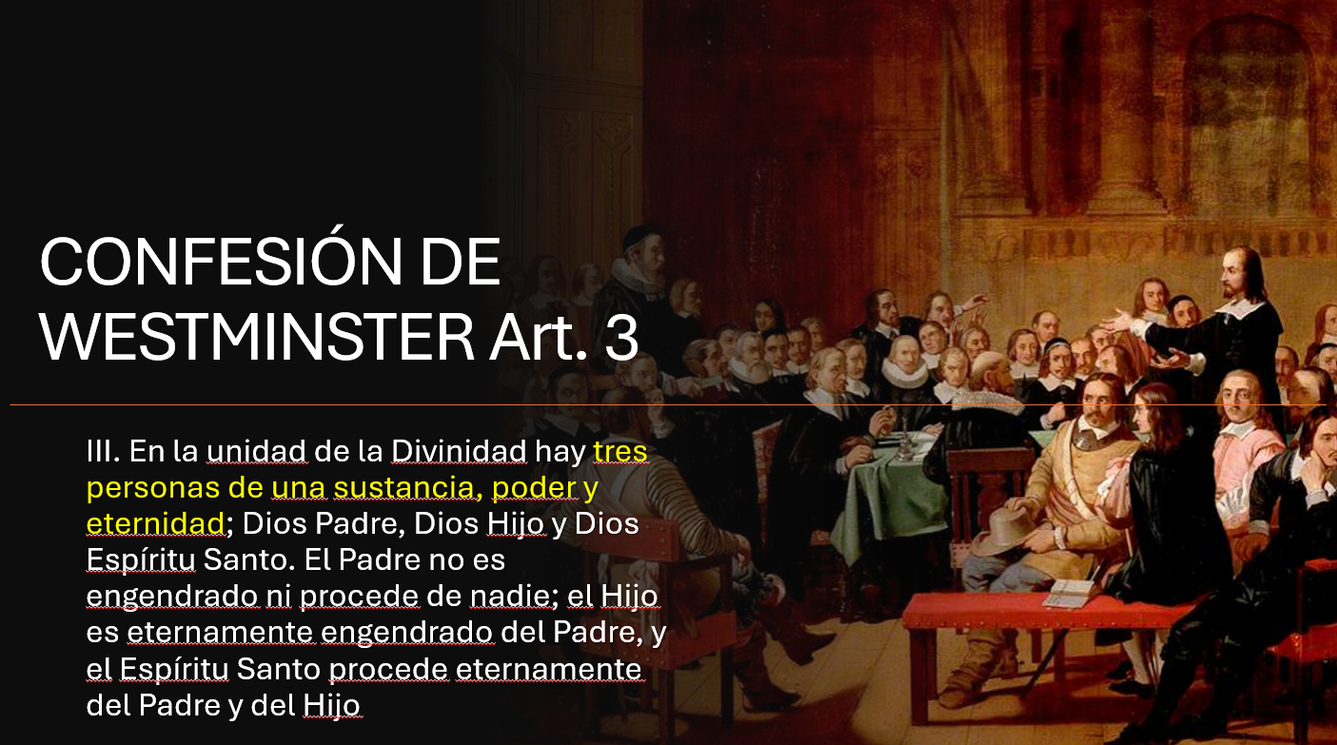

Slide 16
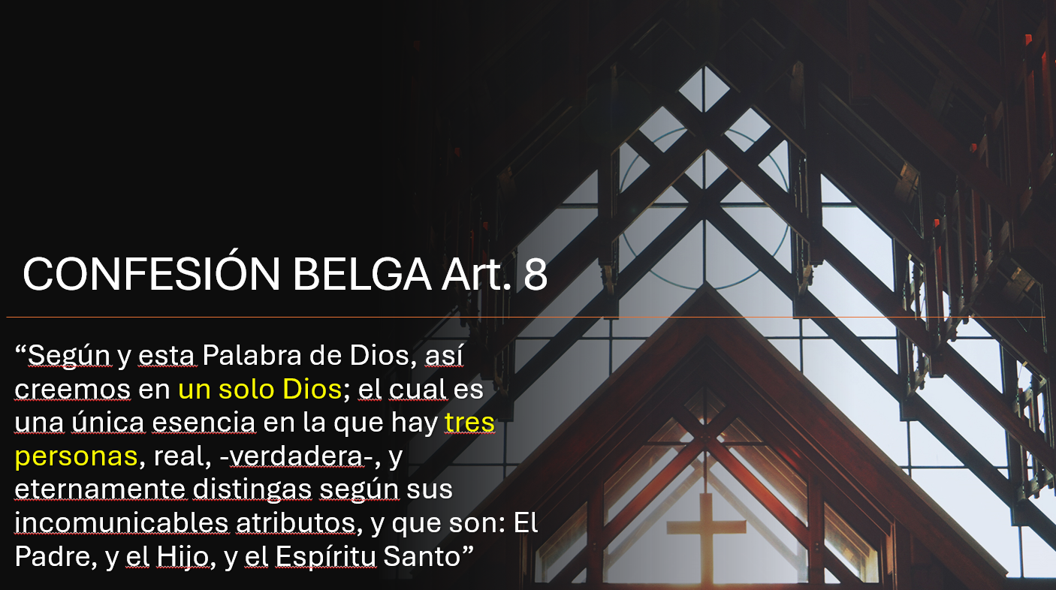

Slide 17
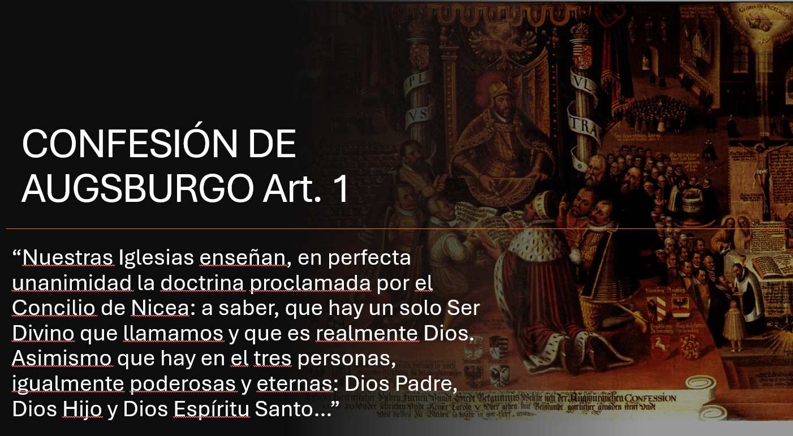

Slide 18
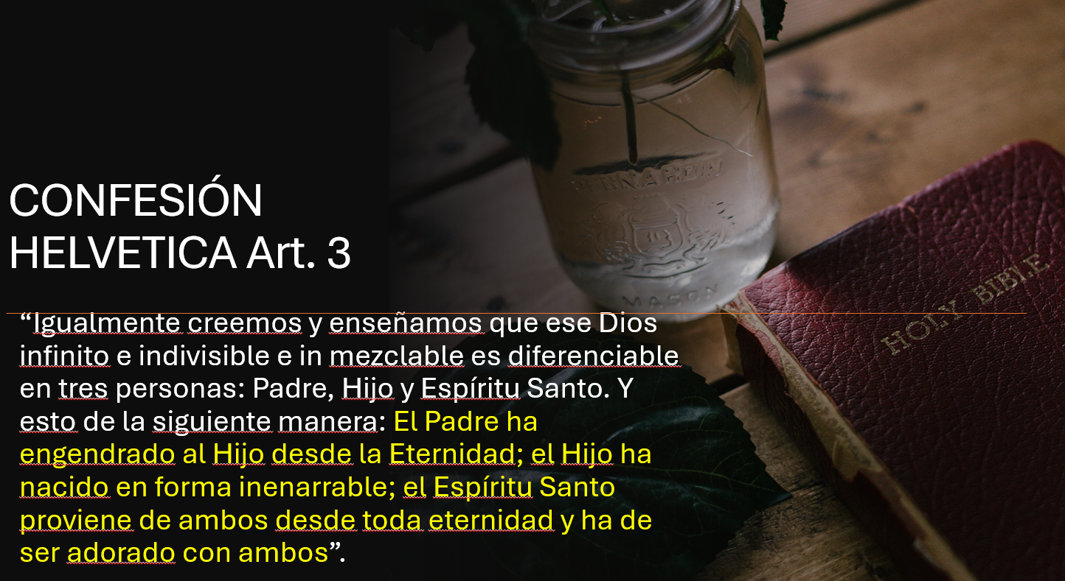

Slide 19
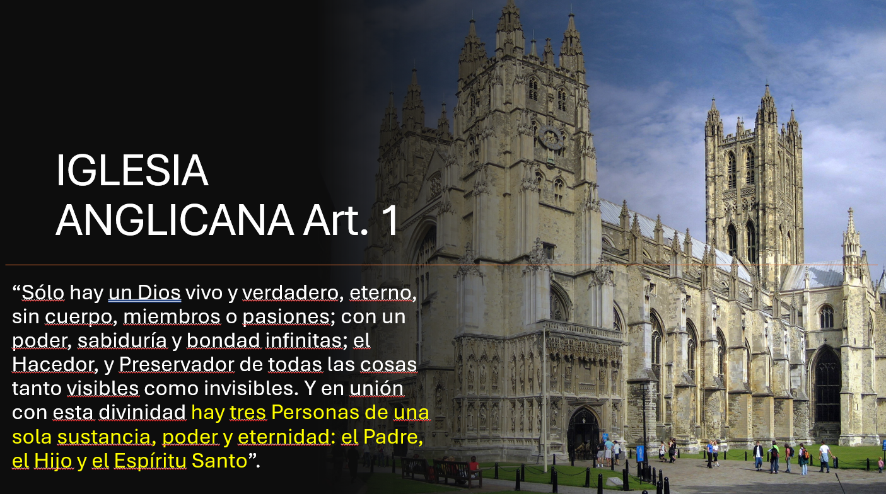

Slide 20
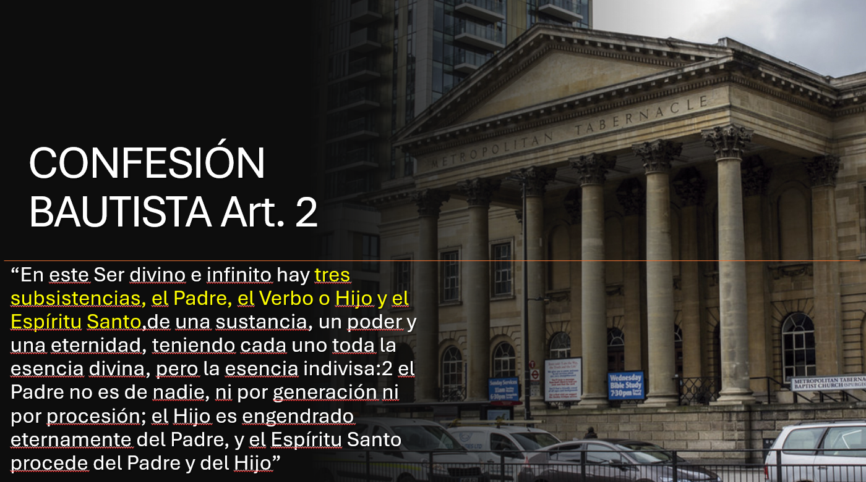

Slide 21
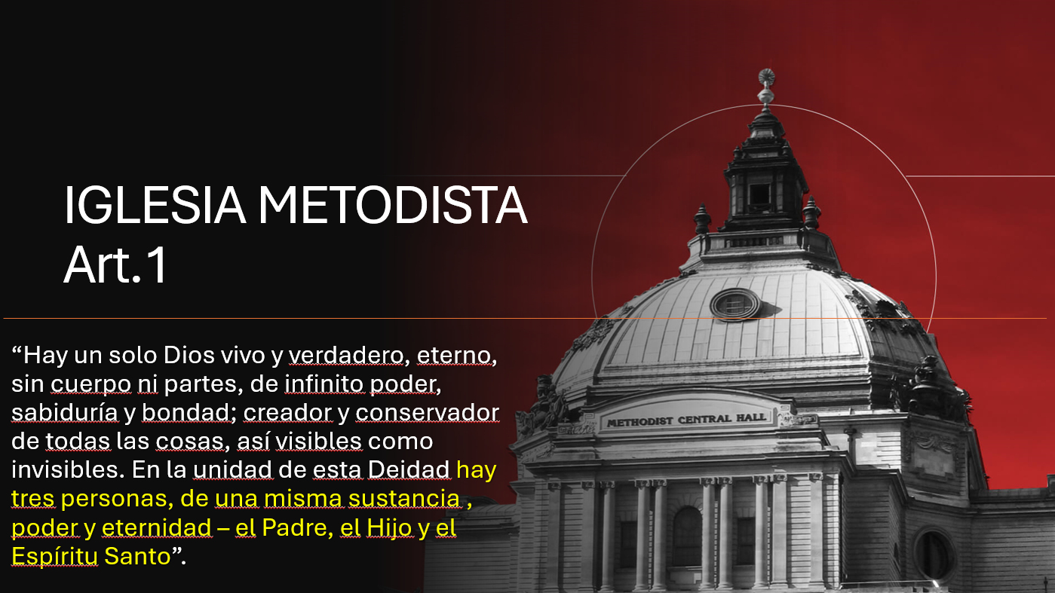

Slide 22
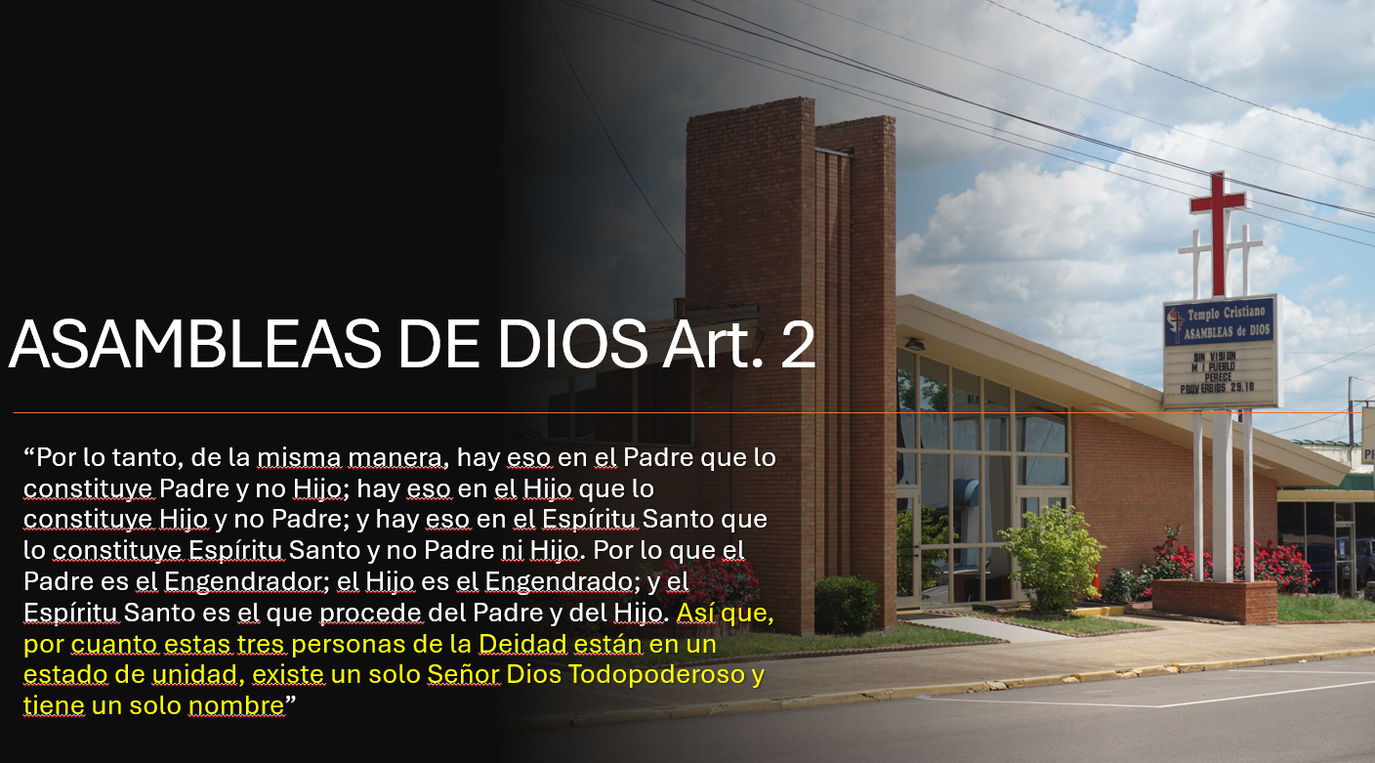

Slide 23

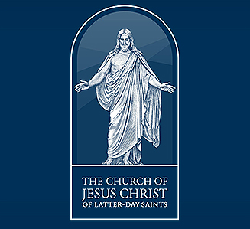

SECTAS
NIEGAN TOTAL O PARCIALMENTE LAS DOCTRINAS FUNDAMENTALES DE LA FE CONTENIDAS EN EL CREDO, ADHERIENDOSE EN MENOR O MAYOR GRADO A HEREJIAS CONFESADAS EN EL PASADO Y CONDENADAS PRINCIPALMENTE EN CONCILIOS LOCALES, Y ECUMENICOS

Slide 24
SECTAS
NIEGAN TOTAL O PARCIALMENTE LAS DOCTRINAS FUNDAMENTALES DE LA FE CONTENIDAS EN EL CREDO, ADHERIENDOSE EN MENOR O MAYOR GRADO A HEREJIAS CONFESADAS EN EL PASADO Y CONDENADAS PRINCIPALMENTE EN CONCILIOS LOCALES, Y ECUMENICOS

Slide 25
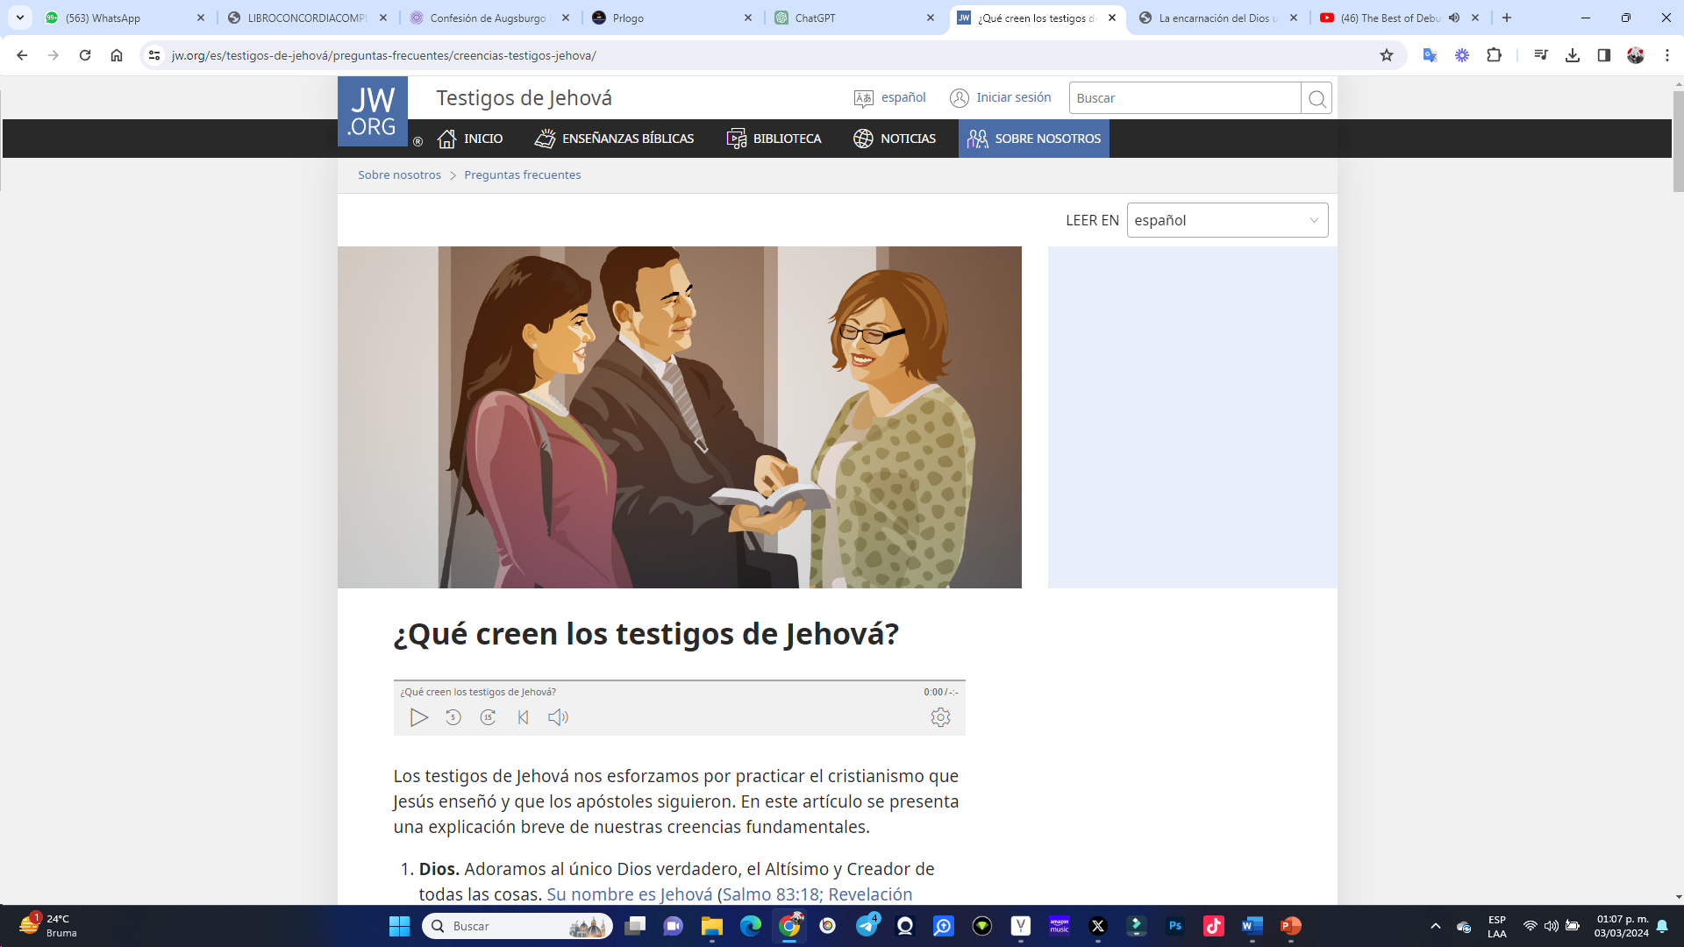
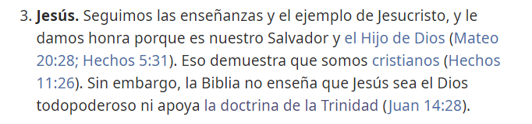
NIEGAN LA DOCTRINA DE LA TRINIDAD.

Slide 26
SECTAS
NIEGAN TOTAL O PARCIALMENTE LAS DOCTRINAS FUNDAMENTALES DE LA FE CONTENIDAS EN EL CREDO, ADHERIENDOSE EN MENOR O MAYOR GRADO A HEREJIAS CONFESADAS EN EL PASADO Y CONDENADAS PRINCIPALMENTE EN CONCILIOS LOCALES, Y ECUMENICOS

Slide 27
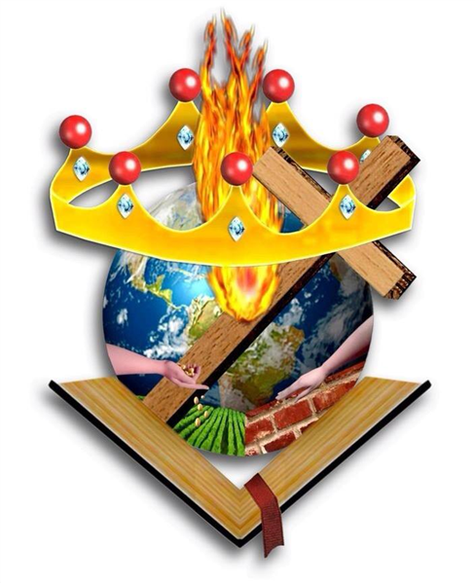
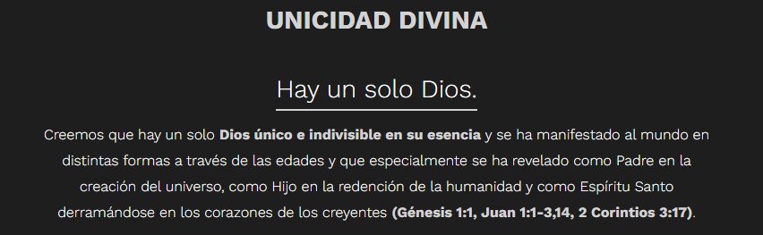
NO CREEN EN LA TRINIDAD

Slide 28
SECTAS
NIEGAN TOTAL O PARCIALMENTE LAS DOCTRINAS FUNDAMENTALES DE LA FE CONTENIDAS EN EL CREDO, ADHERIENDOSE EN MENOR O MAYOR GRADO A HEREJIAS CONFESADAS EN EL PASADO Y CONDENADAS PRINCIPALMENTE EN CONCILIOS LOCALES, Y ECUMENICOS

Slide 29
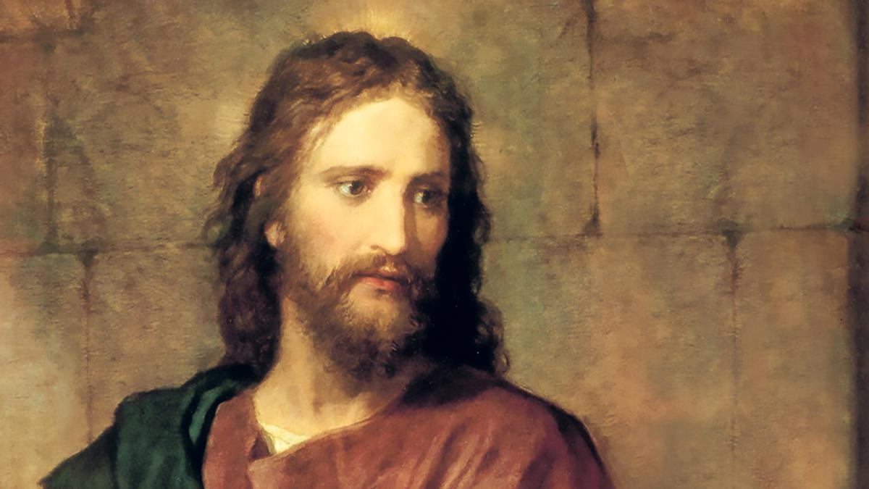
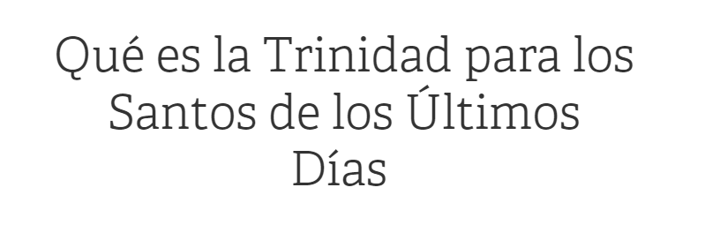
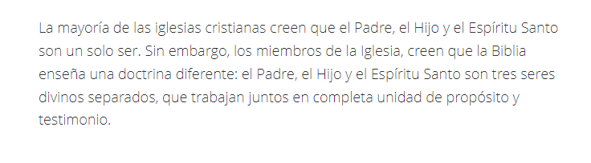
RECONOCEN ABIERTAMENTE NO CREER EN LA DOCTRINA DE LA TRINIDAD TAL COMO LA CREEN LOS CRISTIANOS.

Slide 30
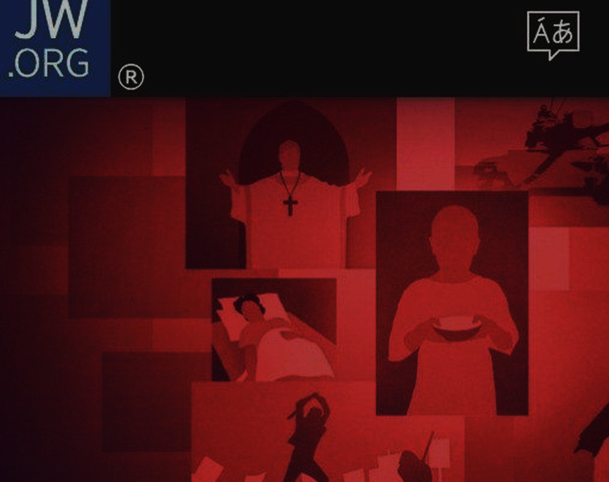
POR LO QUE, TANTOS LOS TDJ, COMO LOS MORMONES, COMO LOS UNICITARIOS, ALGUNOS HEBRAÑOLES Y OTROS, HAN ABRAZADO EN MENOR O MAYOR GRADO HEREJÍAS ANTIGUAS Y LAS HAN EMPAQUETADO EN NUEVOS CONCEPTOS. EN ESTOS GRUPOS SE ENCUENTRAN LOS GERMENES DEL ARRIANISMO, MODALISMO Y TRITEISMO.

Slide 31
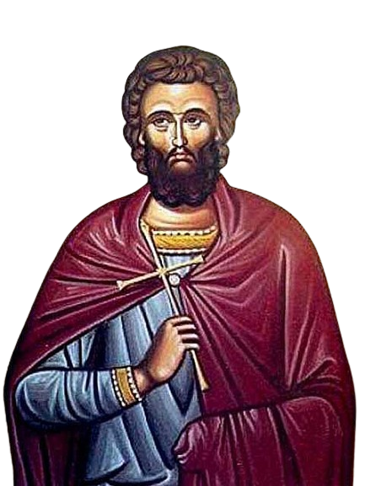
TEÓFILO DE ANTIOQUÍA (183, d.C)
"los tres días [de la creación] que fueron antes de las lumbreras, son tipos de la Trinidad, de Dios, Su Palabra el Hijo y Su sabiduría El Espíritu“
Teófilo de Antioquía, carta a Autólico, Libro 2, capítulo 15.
La Trinidad no fue inventada en el Concilio de Nicea. La idea de la Triunidad en la Divinidad arranca desde el primer siglo con la Didajé y sigue hacía el segundo bien demarcado, ejemplo:

Slide 32
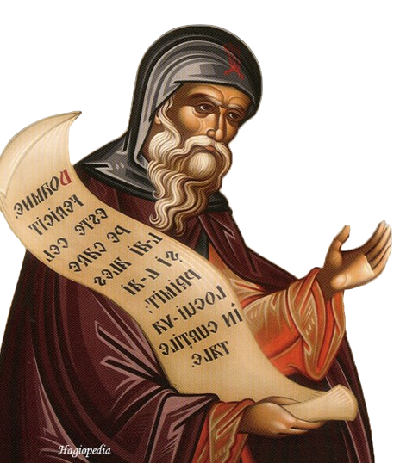
Hipólito de Roma (200, d.C)
Otro teólogo que usó el término “Trias” (Τριας) fue Hipólito de Roma (200 d.C.), él enseñó sobre la existencia eterna de un solo Dios en tres personas distintas, identificando está unidad divina como la Trinidad:
"No podemos, de otra forma, pensar en un Dios, sino creyendo en la verdad, en el Padre, en el Hijo y en el Espíritu Santo Porque es a través de esta Trinidad que el Padre es glorificado (…) Las Escrituras enteras, entonces, proclaman esta verdad”
Hipólito de Roma, contra Noéto, 14.

Slide 33

La forma en que las sectas construyen su conocimiento teológico es desde un vacío histórico y hermenéutico, por lo tanto, el problema es epistémico
PNEUMATOLOGÍA
SOTERIOLOGÍA
CRISTOLOGÍA
ECLESIOLOGÍA

Slide 34
Al romper decididamente con la iglesia, se quedan sin eclesiología y, por tanto, definen su cristología desde el vacío, teniendo que tomar la postura herética.
ECLESIOLOGÍA

Slide 35
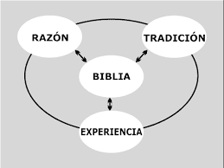
Cuando les preguntas por qué hacen esto, te dicen que están siguiendo el principio de “Sola Scriptura”, pero el principio de Sola Scriptura, no rechaza el rol interpretativo de la tradición.
MIS IDEAS
MI SECTA
YO
“Por estas razones no desechamos las interpretaciones de los santos Padres de la Iglesia griegos y latinos, ni tampoco censuramos sus discusiones y escritos sobre cosas sagradas” (Conf. Helvética Art. 2)
“No necesito a nadie para interpreter las Escrituras, yo puedo hacerlo solo, la Biblia es sumamente clara para mí en todos los sentidos”:

Slide 36
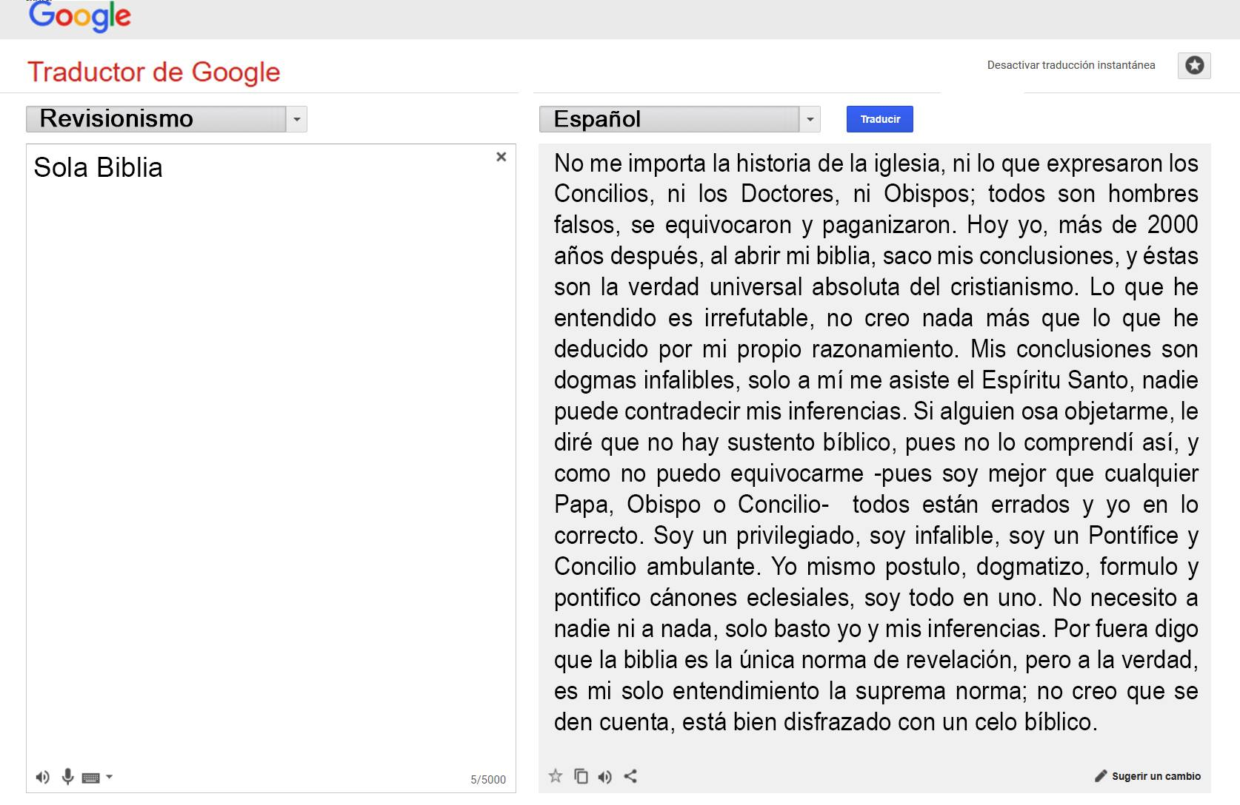
“Yo soy, Sola Scriptura”.

Slide 37


TRATANDO CON LOS SOFÍSMAS HERÉTICOS
Los creyentes de la herejía unisectaria afirman que la doctrina de la Trinidad emplea terminología no bíblica y por lo tanto no debe ser aceptada.

Slide 38
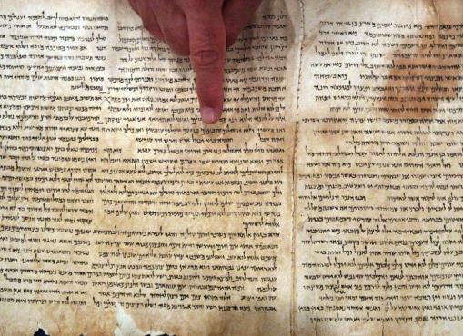

Tal noción, si se sostiene consistentemente, en realidad prohibiría la predicación, en lugar de eso, simplemente tendríamos que reunirnos y leer la Biblia, pero dado que la Biblia (término no bíblico) emplea terminología nueva en su traducción, tendríamos que leerla en su idioma original

Slide 39
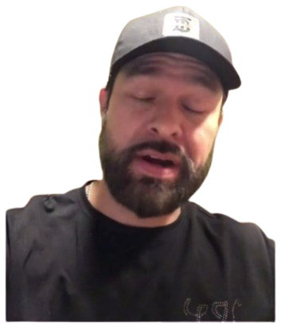
Esta crítica es algo falsa por parte de los unisectarios , porque ellos también, invariablemente y sin excepción, usan un lenguaje no bíblico para expresar lo que creen. Ese lenguaje se encuentra en todos sus libros y tratados. Hablan de “los roles”, “manifestaciones” o “modos” del Padre, el Hijo y el Espíritu Santo, pero la Biblia nunca usa estos términos. Ellos (al igual que los trinitarios aquí) hablan con frecuencia de “la Encarnación”, otra palabra que no se encuentra explícitamente en la Biblia. Sus escritos están llenos de terminología como “la Paternidad de Cristo”, “la única sustancia de Dios” y otras frases que ciertamente están ausentes en las Escrituras

Slide 40
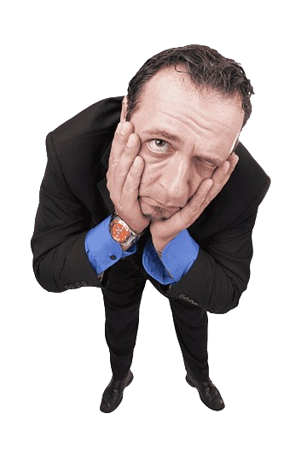
Y ciertos teólogos unitarios, como Sabin y Reeves (ambos objetores de la Trinidad sobre la base de su terminología no bíblica) son aficionados a acuñar nuevas frases como “teocarnacionalismo”, “sustancia espiritual omnipresente” o “palabra-imagen hijo” para describir su propia posición.

Slide 41

¡LA DOCTRINA DE LA TRINIDAD ES ILÓGICA!
Algunos UniSectarios afirman que la creencia de que Dios existe en tres “personas” es contradictoria y conduce a una serie de otros absurdos. Por lo tanto, debe ser rechazada por una interpretación más simple. Hay cuatro formas de responder a esto:

Slide 42
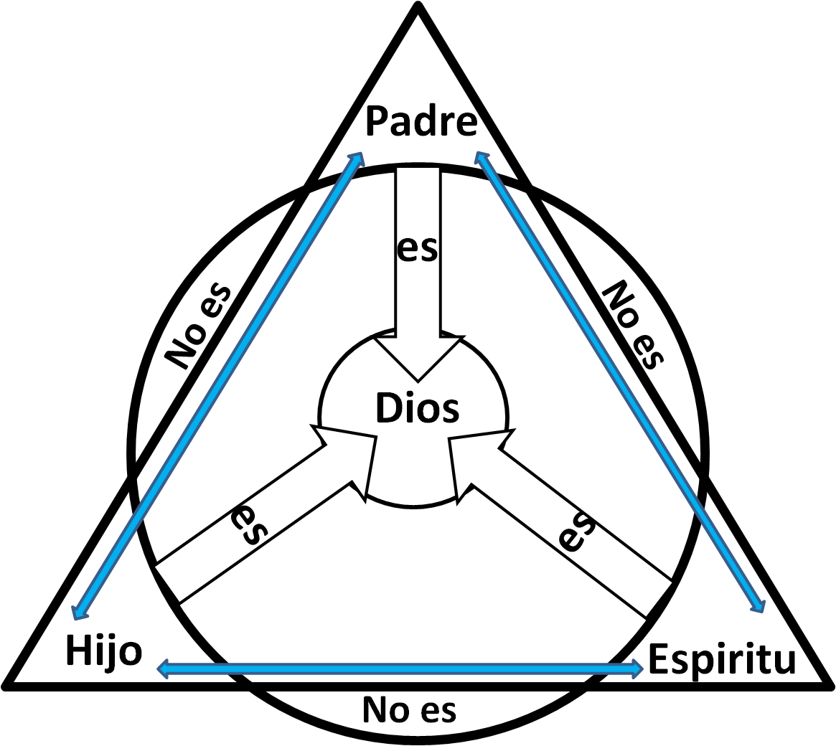
En primer lugar, hay que hacer una cuidadosa distinción entre una contradicción y una paradoja. Una paradoja es algo que, aunque está más allá de la razón, no está en contra de la razón. Una contradicción, por otra parte, es algo que va directamente en contra de la razón. Por ejemplo, si afirmo que un objeto dado es un triángulo redondo, estoy afirmando una contradicción, ya que la definición de círculo (ser redondo) es lógicamente incompatible con la definición de triángulo (tener tres lados rectos). La doctrina de la Trinidad puede ser paradójica, mas no irracional o ilógica.

Slide 43
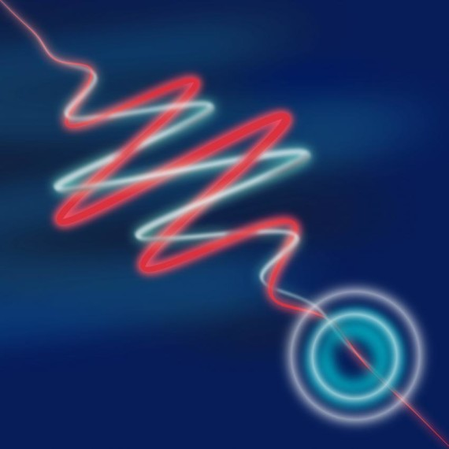
Al afirmar que hay un Dios que existe plenamente en tres “personas”, no estamos diciendo algo sin sentido como “hay un Dios y tres dioses”. No estamos afirmando que Dios es uno y tres exactamente en el mismo sentido. Decir que hay un Dios en tres "personas" es, por tanto, más parecido a decir que "la luz tiene características tanto de onda como de partícula“ aunque esto sea paradójico y difícil de explicar, no es como decir que existe un "triángulo redondo", lo cual si sería ilógico.

Slide 44
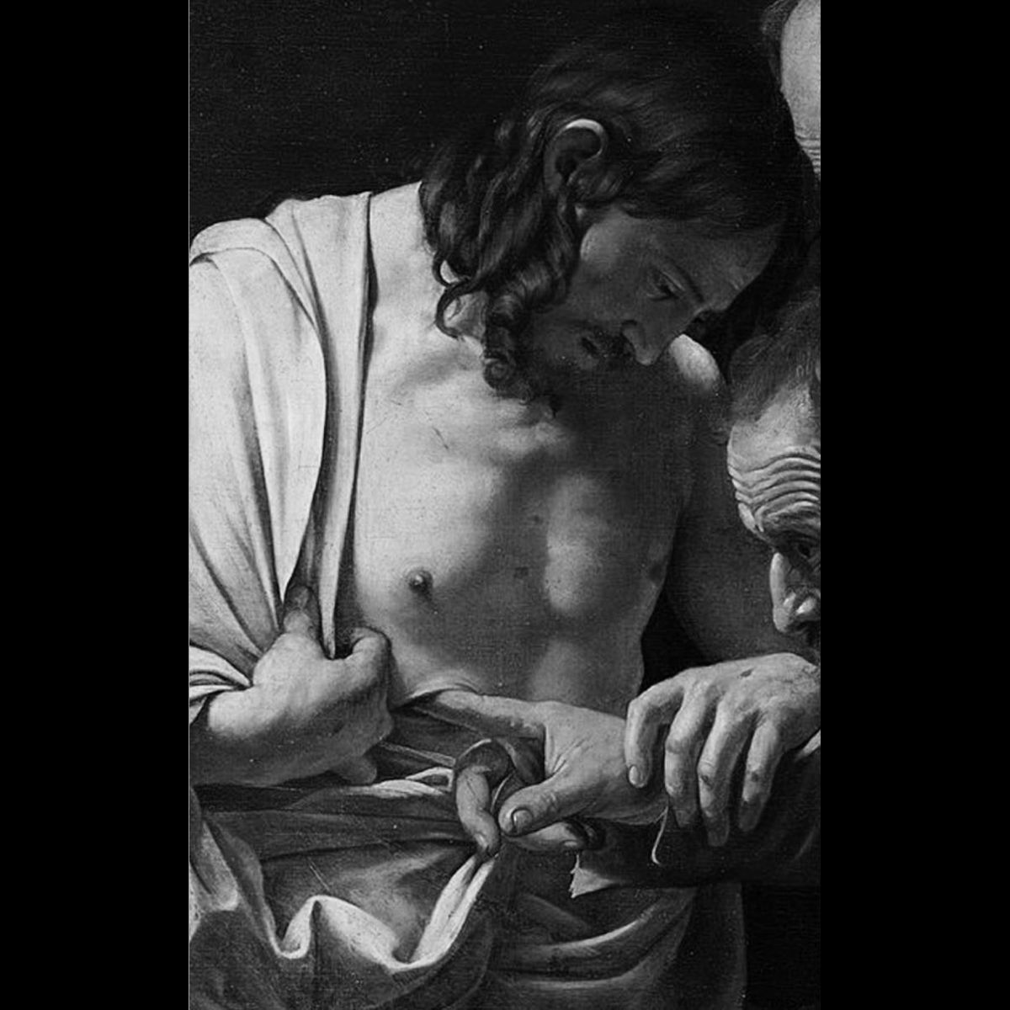
La doctrina de la Trinidad, entonces, no es diferente de otras doctrinas paradójicas de la fe cristiana, como la doctrina de la Encarnación (que los pentecostales UniSectarios sí afirman). La doctrina de la Encarnación afirma que Jesucristo es “plenamente Dios y plenamente hombre”. ¿Es esto una contradicción? No. Porque no hay nada en ninguna definición cristiana de Dios que excluya que se convierta en hombre, y nada en la definición cristiana del hombre que excluya que un hombre también sea Dios. Sí, es ciertamente paradójico, porque no podemos entender cómo pudo esto suceder, pero no podemos rechazarlo a causa de nuestra limitada razón.

Slide 45
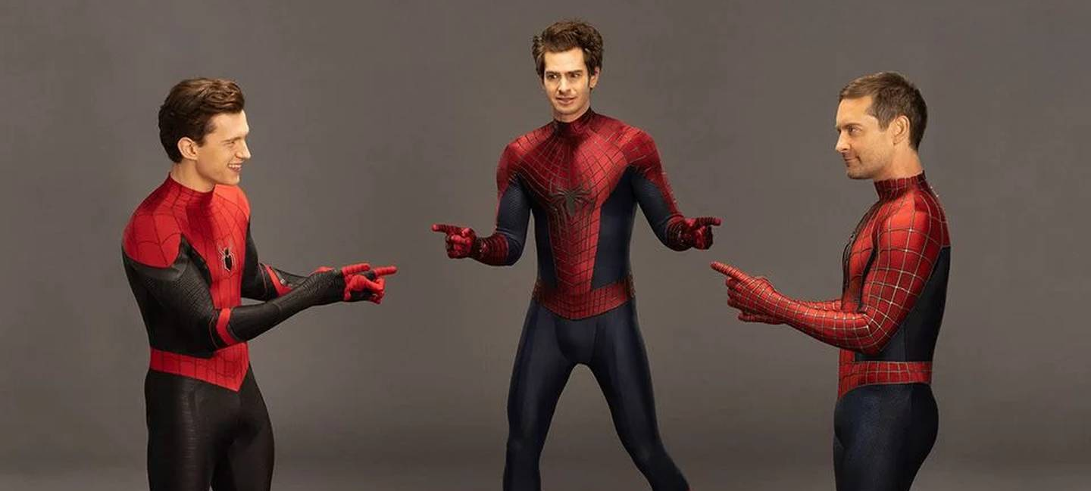
¡JESUCRISTO ES EL PADRE!
¡Yo También!
¡Yo soy Jesús!
¡Yo Igual!

Slide 46
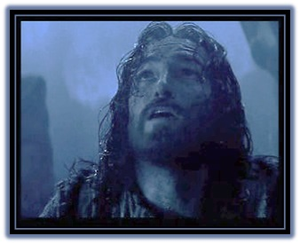
A Jesús se le llama explícitamente “el Hijo” más de doscientas veces en el Nuevo Testamento, y NUNCA se le llama “Padre”. Por el contrario, más de doscientas veces Jesús u otra persona se refieren al “Padre” como si fuera claramente distinto de Jesús. De hecho, más de cincuenta veces esta yuxtaposición del Padre y Jesús el Hijo se hace explícita en el mismo versículo. Por ejemplo:

Slide 47
“…para que unánimes, a una voz, glorifiquéis al Dios y Padre de nuestro Señor Jesucristo" (Romanos 15:5-6).
"Alabado sea el Dios y Padre de nuestro Señor Jesucristo..." (2 Corintios 1:4).
“sino por Jesucristo y el Dios Padre, que lo resucitó de entre los muertos... Gracia y paz a vosotros de parte de Dios nuestro Padre y del Señor Jesucristo" (Gálatas 1:1, 3).
"... ante el nombre de Jesús toda rodilla debe doblarse... y toda lengua confiese que Jesucristo es el Señor, para gloria de Dios Padre (Fil. 2:10-11).
".. nuestra comunión es con el Padre y con su Hijo Jesús Cristo" (1 Juan 1:3b).
“si alguna peca, abogado tenemos para con el Padre a Jesucristo, el Justo" (1 Juan 2:1).
"Gracia, misericordia y paz de Dios Padre y de Jesucristo, el Hijo del Padre..." (2 Juan 3).

Slide 48
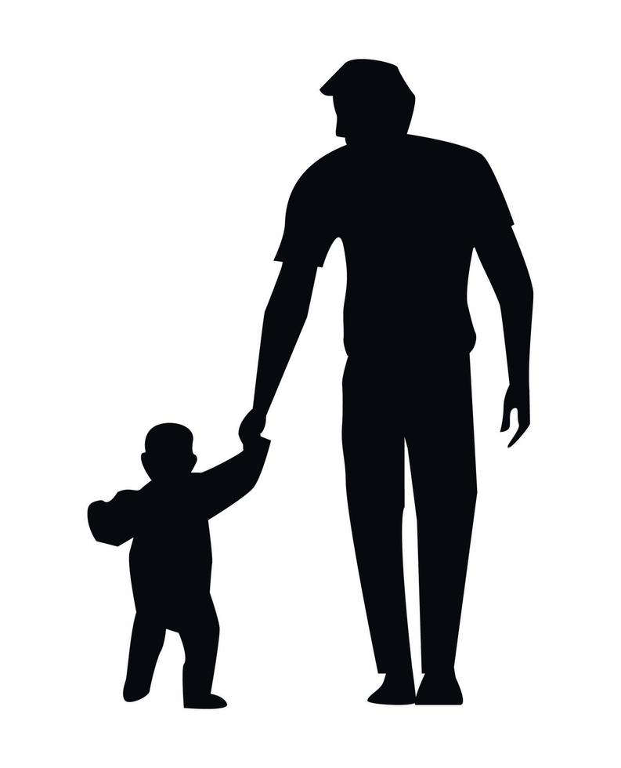
Decimos que algo es contraintuitivo cuando va en contra de lo que esperaríamos o de nuestra intuición natural basada en la experiencia común o en cómo interpretamos la realidad.
Cuando leemos en la Biblia el término Padre, debemos interpretarlo en el sentido intuitivo, no contra intuitivo. Es decir, un Padre es el que engendra a un hijo y sobre esa relación filial se crea una armonía basada en el amor. De ello se deriva junto a la madre lo que llamamos Familia. Pero que pasa si alguien me dice que el código fuente de mi computadora en realidad es un Padre. Eso es contraintuitivo, va en contra de la forma en que interpreto la realidad y como me desenvuelvo en ella.

Slide 49
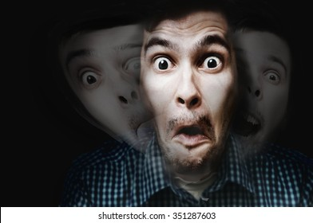
Esta manera típica del Nuevo Testamento de hablar es, por supuesto, sumamente extraño si Jesús mismo es Dios Padre. De hecho, si Jesús es de hecho el Padre además del Hijo, Surge otro hecho extraño sobre el patrón general de la enseñanza del Nuevo Testamento, Jesús nunca se refiere a "mi Hijo de la misma manera que se refiere a 'mi Padre". Es decir, aunque la enseñanza de la Unidad sostiene unánimemente que Jesús pudo en diferentes momentos hablar desde su naturaleza humana (Hijo) o divina (Padre), por alguna razón Jesús nunca habló desde su perspectiva divina como Padre al referirse al Hijo a quien él mismo (supuestamente) había enviado al mundo.

Slide 50
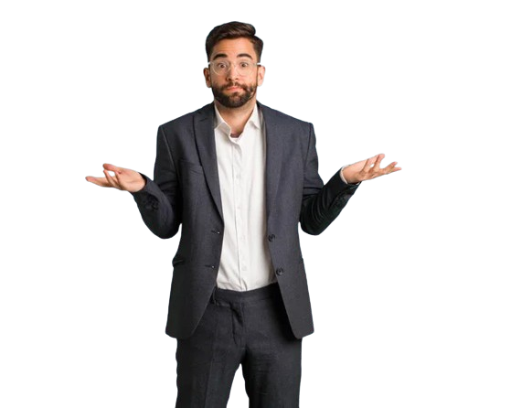
Mientras que ciento setenta y nueve veces se presenta a Jesús refiriéndose al “Padre”, “mi Padre” o “tu Padre” en los Evangelios como distinto de él mismo, ¡en ningún momento se refiere a “mi Hijo” ni a nada por el estilo como distinto de él mismo! Cuarenta veces en el Evangelio de Juan, Jesús se refiere a sí mismo como “enviado por el Padre”, pero nunca se refiere a sí mismo como el Padre que envió al Hijo La pregunta es, ¿cuál es la forma natural de leer el texto bíblico?

Slide 51
La forma en que la Biblia habla, entonces, es refiriéndose a Jesús como el Hijo de Dios y al Padre como alguien distinto de Jesús el Hijo. Jesucristo, al menos doscientas veces es llamado Hijo, y cincuenta veces en el mismo versículo se le muestra yuxtapuesto al Padre, Jesucristo nunca es llamado Padre. En los Evangelios, Jesús constantemente se refiere al Padre como “mi Padre” o “el Padre que me envió”, o cosas similares, pero nunca se refiere a “mi Hijo” o “el Hijo que yo he enviado” ni nada parecido

Slide 52
A la luz de estos hechos, no es de extrañar que la frase unisectaria "Jesús es el Padre" suena tan "extraña" para oídos imparciales y bíblicamente entrenados, tal como lo hizo para los oídos bíblicamente astutos de los primeros padres de la iglesia cuando el sabelianismo se levantó por primera vez a finales del siglo II. Veamos unos ejemplos:

Slide 53
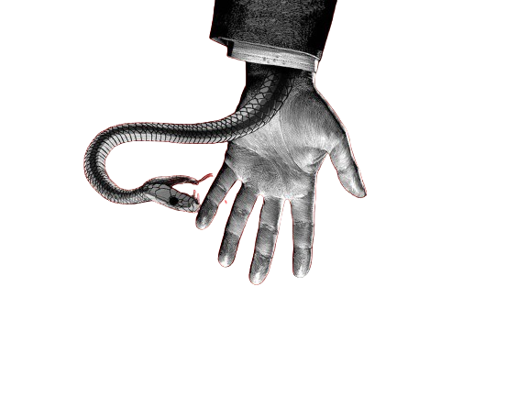

LA SERPIENTE CONTRA LA IGLESIA
“Noeto, siendo de nacimiento un nativo de Esmirna, y un hombre adicto al parloteo temerario, así como astuto, introdujo entre nosotros esta herejía. Noeto afirma que hay un solo Padre y Dios del universo, y que Él hizo todas las cosas. Y este hereje también alega que el Padre ha sido engendrado cuando no es generado, sino engendrado cuando nace de una virgen. Los noetianos suponen que este mismo Padre se llama Hijo y viceversa”.
Hipolito de Roma, Refutación de todas las herejías, Libro 10, capítulo 23.

Slide 54
LA SERPIENTE CONTRA LA IGLESIA
Según Hipólito, Noeto y su hermano se creían Moisés y Aarón, y predicaban el Modalismo diciendo que, "Cristo era el Padre mismo, y que el Padre mismo nació, y sufrió, y murió", Estas fueron las dos razones por las que el Presbítero de Esmirna lo expulsó de la iglesia juntamente con sus seguidores.
Hipolito de Roma contra Noeto, capítulo 1.

Slide 55
LA SERPIENTE CONTRA LA IGLESIA
"Calixto siguió la herejía de estos Noetianos... Él (Calixto) reconoció que hay un Padre y Dios llamado por el nombre del Hijo, sin embargo, que en sustancia Él es un Espíritu. Y aunque él está dispuesto a mantener, que Aquel que fue visto en la carne y fue crucificado es el Hijo, tambien afirma que era el Padre quien moraba en el cuerpo del Hijo”.
Ibídem, libro 10, capítulo 23.

Slide 56
LA SERPIENTE CONTRA LA IGLESIA
También Dionisio el principal obispo de Roma (259-268 d.C.), juntamente con otros obispos en un sínodo en Roma (262 d.C.), condenaron el Sabelianismo como sistema. Dionisio testificó de Sabelio como un blasfemo por decir que el Hijo es el Padre:
"Porque he oído que algunos que predican y enseñan la palabrade Dios entre ustedes son maestros de esta opinión [herejía de Marción quien decía que el Hijo era creadol, que de hecho diametralmente, por así decirlo, se oponen a la opinión de Sabelio. Porque él [Sabelio] blasfema al decir que el Hijo mismo es el Padre, y viceversa
Dionisio de Roma, contra los sabelianos, 1.

Slide 57
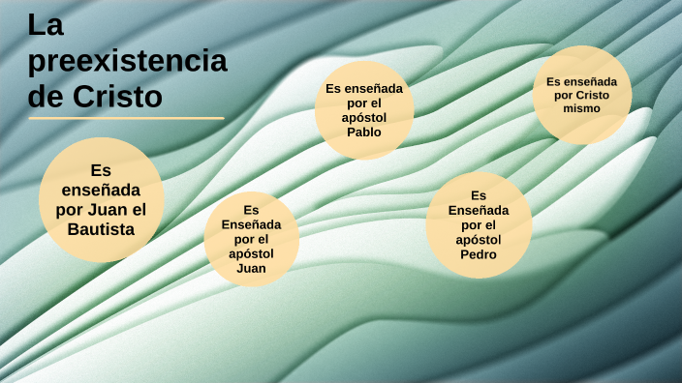
EL HIJO NO EXISTIÓ ANTES DE SU NACIMIENTO
La pre-existencia del Hijo es enseñada por el apóstol Juan

Slide 58
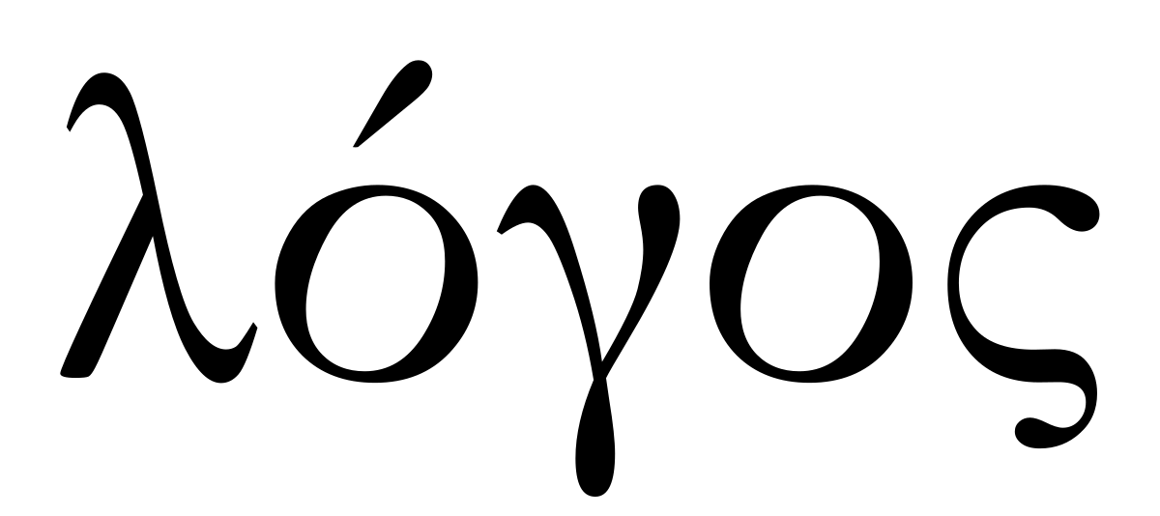
El Evangelio comienza en la eternidad pasada cuando el autor dice: “En el principio era el Verbo, y el Verbo estaba con Dios, y el Verbo era Dios. Él estaba con Dios en el principio” (Juan 1:1-2) Los herejes unicitarios sostienen que aquí “la Palabra” (logos) no es “una persona”, sino “una expresión” o “un concepto” Por lo tanto, el versículo simplemente significa que “con Dios estaba su pensamiento, concepto, visión”, La Palabra aquí, entonces, es para herejes una cosa, no un quién.

Slide 59
El Texto dice explícitamente que el Verbo es él mismo Dios, y Dios, Por supuesto, no es un mero concepto impersonal. La Palabra es todo lo que Dios es, incluida la personalidad de Dios.
En archē ēn ho Lógos, kai ho Lógos ēn pros ton Theón, kai Theós ēn ho Lógos
En segundo lugar, la preposición “pros”, traducida aquí “con” se utiliza para describir relaciones personales. La carga de la prueba ciertamente recae en cualquiera que desee argumentar lo contrario.
3. Esto queda establecido en el hecho de que a este Lógos se le atribuyen actividades personalistas. Se dice que este Verbo es aquel por medio de quien fue creado el mundo (Juan 1:3), se nos dice que este Lógos es la vida y luz de todos los hombres (Juan 1:4-5), y que vino, pero fue rechazado por su propia creación (Juan 1:5, 10-11). Se le describe así en términos fuertemente personales que no podrían haberse dicho de un simple "pensamiento"

Slide 60
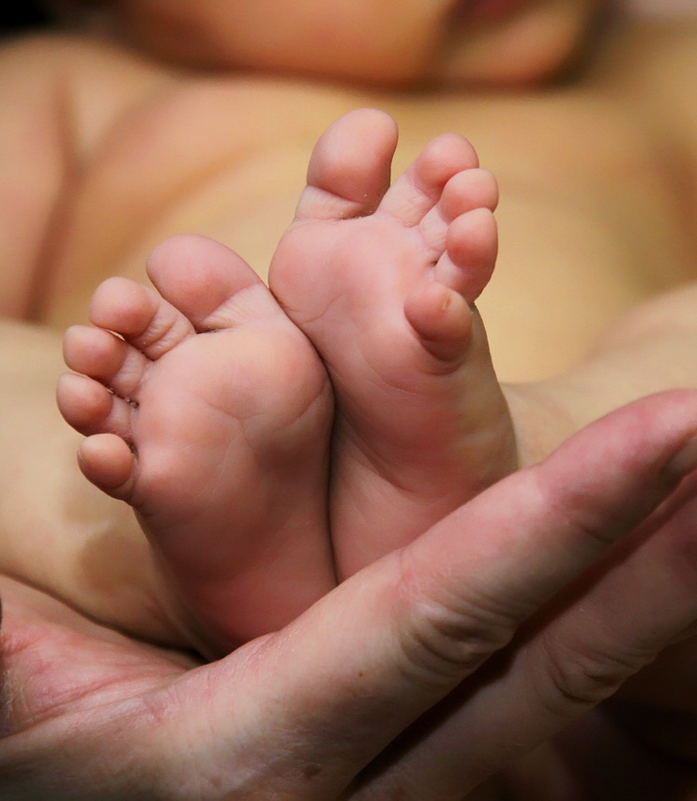
Este Logos que siempre existió “con” Dios y que era Dios mismo se hace lo más explícita posible en el versículo 14, que dice: “El Verbo se hizo carne y habitó entre nosotros. Hemos visto su gloria, la gloria del Único, que vino del Padre, lleno de gracia y de verdad”.

Slide 61
EL HIJO NO EXISTIÓ ANTES DE SU NACIMIENTO
La pre-existencia del Hijo es enseñada por Juan el Bautista

Slide 62
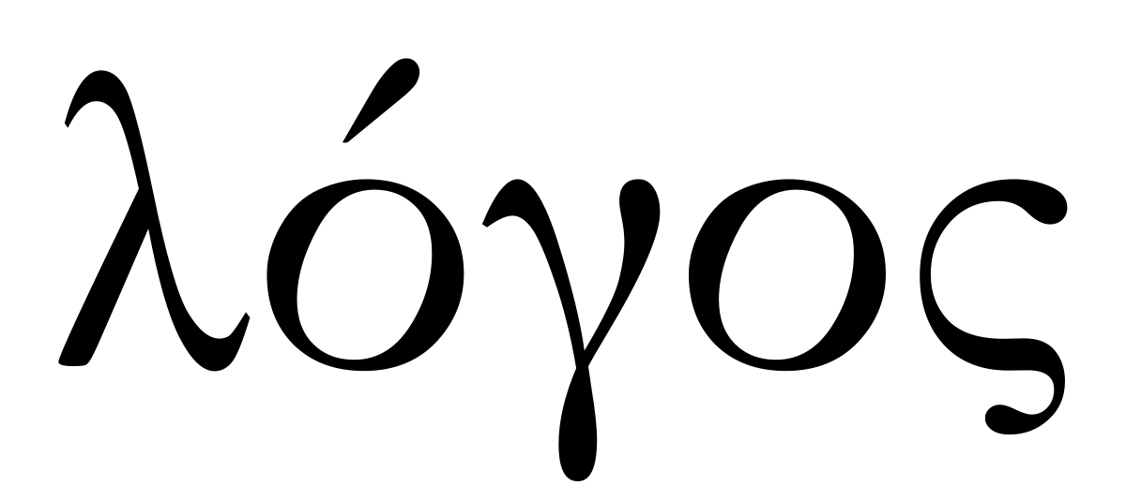
Juan después en crescendo nos traslada a Juan el Bautista. Aquí el apóstol registra que el Bautista testifica de la identidad de Cristo cuando clama: dije: “Este es de quien yo decía: El que viene después de mí, es antes de mí; porque era primero que yo”. (Juan 1:15)

Slide 63
En la mente de Juan, está la idea de alguien que existió antes que él en un sentido único y trascendente, pues Juan de hecho era más viejo que Jesús y con todo afirma que Jesús era “antes que él”.
Que el Bautista continúe testificando a través de la distinción de personas diciendo que este lógos es es “el Cordero de Dios” y “el Hijo de Dios” (vv. 29, 34) descarta la posible explicación errónea de los herejes de que aquí se esté refiriendo a la (supuesta) preexistencia de Cristo como Padre
Los herejes tienen que probar que el Bautista tuviera en mente alguna noción diluida de preexistencia “ideal” despersonalizada

Slide 64
EL QUE HA BAJADO DEL CIELO
“Nadie subió jamás al cielo, excepto el que descendió del cielo, el Hijo del Hombre” (3:13). Más adelante en este capítulo, Juan el Bautista proclama esta misma verdad cuando dice: “El que viene de arriba está sobre todos. . .” (v. 31)
¿Qué pensarán, entonces, si ven al Hijo del Hombre ascender al cielo otra vez? (Juan 6:62)

Slide 65
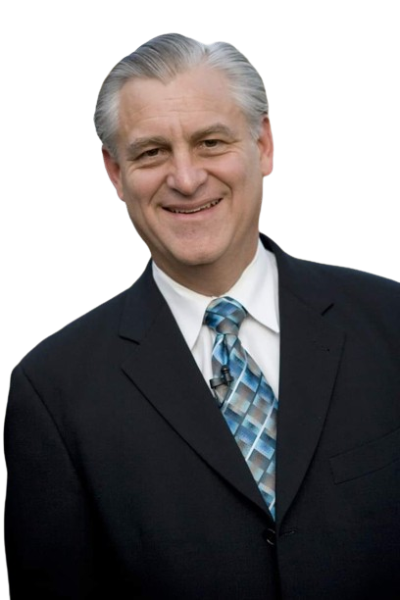
Los herejes como David Bernard, intentan explicar este último pasaje afirmando que Jesús en ese contexto está hablando de su Pre-existencia como Padre.

Slide 66
No obstante, el propio contexto descarta semejante disparate herético, pues a lo largo de este discurso Jesús ha estado distinguiendo entre él y Dios Padre incluso mientras enseñaba que “bajó del cielo” de un estado preexistente. Por eso escuchamos a Jesús a lo largo de este capítulo decir cosas como las siguientes:

Slide 67
“Porque he descendido del cielo, no para hacer mi voluntad, sino la voluntad del que me envió” (6:38).
“…Aquel que vino de Dios; este ha visto al Padre” (6:46)
“Como me envió el Padre viviente, y yo vivo por el Padre, asimismo el que me come, él también vivirá por Mí” (Juan 6:57)

Slide 68
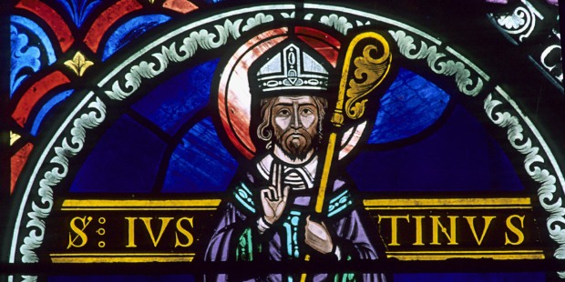
LA GUÍA APOSTÓLICA
Tan pronto mueren los apóstoles, encontramos el desarrollo de las ideas apostólicas en el siguiente siglo así que una forma de saber si estamos entendiendo bien a Juan, es leyendo lo que los discípulos de Juan escribieron, veamos si ellos eran herejes unicitarios, o afirmaban la distinción de las personas de la deidad.

Slide 69
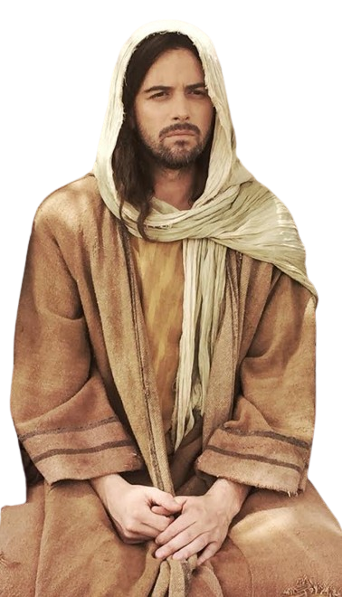
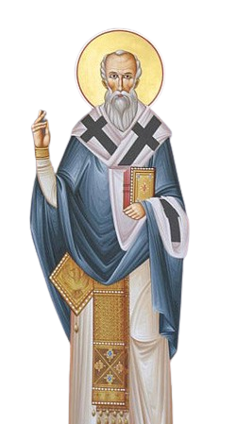
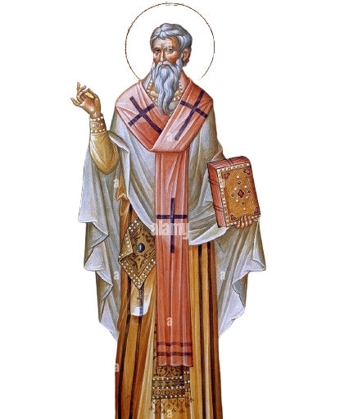
¿ESTAMOS ENTENDIENDO CORRECTAMENTE AL APÓSTOL JUAN?
JUAN
POLICARPO
IRENEO

Slide 70
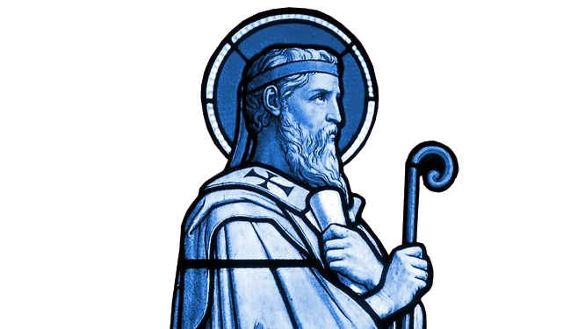
"...él (hombre espiritual] tiene una fe plena en un solo Dios Todopoderoso, de quien son todas las cosas; y en el Hijo de Dios, Jesucristo nuestro Señor, por quien son todas las cosas, y en las dispensaciones conectadas con Él, por medio de las cuales el Hijo de Dios se hizo hombre; y una firme creencia en el Espiritu de Dios”
Ireneo, Contra las herejías, Libro 4, capítulo, 33,7

Slide 71
"...El Hijo Unigenito de Dios, quien de acuerdo con la voluntad del Padre, se hizo carne por el bien de los hombres”
Ireneo, Contra las herejías, Libro 1, capítulo, 9,3

Slide 72
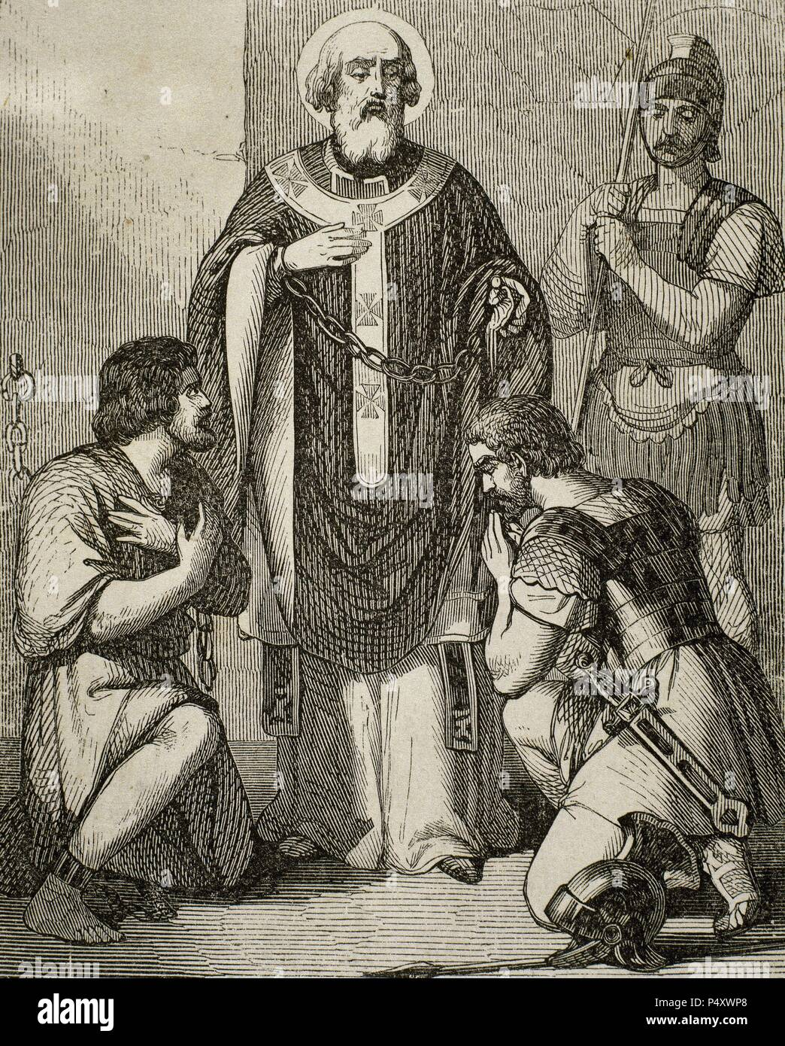
Si los primeros discípulos directos de los apóstoles ya estaban equivocados doctrinalmente en el segundo siglo, surge de inmediato la pregunta, ¿Quién tenía la doctrina correcta? Los unicitarios tendrán que ponerse decididamente de lado de los herejes como Sabelio, Praxeas, Noéto y otros, aun sabiendo que los discípulos de los apóstoles les condenaron.

